Slide 1
Mgr. Mirón Jurík
466660@mail.muni.cz
Pseudohistória vs. veda

Slide 2
Základné vymedzenie pojmov
Konšpiračná teória
Konšpirátori
Historický mýtus
Pseudoveda
Pseudohistória

Slide 3
Čo je to pseudoveda? Kedy vzniká?
V širšom slova zmysle funguje dlhodobo paralele popri racionálnom poznávaní nášho sveta.
Frenológia
„Tajné dejiny“

Slide 4
Epistemológia. Ako viem, že niečo viem?
Vlastnou skúsenosťou, ktorá má však taktiež rôzne limity.
A sprostredkovane cez iné zdroje, rodina, priatelia, literatúra, média, internet, sociálne siete a pod.
Akým spôsobom daný zdroj získal informácie? Zjavenie? Intuícia? Veda?
Aké sú motívy daného subjektu v poskytovaní týchto informácií?
Akú agendu zastupuje a aké pozadie má? náboženké - filozofické- nacionalistické- ekonomické a pod.
Čo je zdrojom informácií a do akej miery sú odborníkmi v danej oblasti?

Slide 5
Základné princípy vedy
prítomnosť reálne poznateľného sveta okolo nás
Svet – hviezdy, planéty, chemické prvky, zvieratá, rastliny a v konečnom dôsledku aj ľudia, ich kultúra a pod. funguje podľa určitých a pre nás zrozumiteľných pravidiel a zákonov.
Tieto pravidlá sú v zásade nemenné, to znamená, že vo všeobecnosti nezávisia na zmene v priestore a čase.
Tieto zákony vedia byť rozoznané, poznávané a pochopené prostredníctvom pozorovania, experimentovania a výskumu.

Slide 6
Rozdiel medzi vedou a pseudovedou
Selektívne vyberanie informácií
Nie je progresívna
Spája nesúvisiace javy
Neoveriteľné tvrdenia

Slide 7
Prečo vzniká pseudovedecká literatúra?
Zlyhanie odbornej obce
Túžba po fascinácii
Peniaze
Túžba po sláve
Nacionalizmus
Rasizmus
Náboženské presvedčenie
Túžba po romantickejších dejinách
šialenstvo

Slide 8
Spoločnosť a pseudovedecká literatúra
pristupovať k nim s rešpektom
poukázať na to, že ich vnímame ako rovnocenného a rozumného argumentačného súpera. Neprejavovať akademickú pýchu a vzdelanostnú nadradenosť!
pozorne vypočuť názor „súpera“
argumentačne vyvrátiť, poukázať na nedostatky v metódach, prípadne ich absenciu. Vyzdvihnúť výroky, ktoré nie je možné overiť, ergo nedajú sa chápať ako vedecké a už vôbec by sme ich nemali vnímať ako vyjadrenie objektívnej skutočnosti.
odkázať ich na relevantnú literatúru so snahou vzbudiť záujem o reálnu vedu.

Slide 9
Zlyhávanie vedy na pôde popularizácie; misia humanitných odborov
Fragmentácia vedeckých odborov (úzka špecializácia)
Časová náročnosť

Slide 10
Metódy pseudovedy
Mnoho chýb a omylov, pracuje s tvrdeniami, ktoré nie sú faktami´, ako keby faktami boli. Na ich základe buduje celú svoju teóriu.
Má tendenciu preháňať a zveličovať.
Zo skreslených alebo vymyslených faktov sú vyvodzované falošné závery.
Nepodstatné skutočnosti, ktoré nemajú žiaden vzťah k popisovanému javu. Hlavný cieľ je zmiesť čitateľa a zahltiť ho informáciami, aby stratil prehľad.
S obľubou udávajú veľmi hmlisté a nešpecifikované údaje, z ktorých vyvádzajú ďalekosiahle závery.
Častokrát pri najdôležitejších tvrdeniach chýba odkaz na literatúru alebo zdroj.

Slide 11
Častou metódou sú špekulácie nepodložené faktami.
Dožadovanie sa ľútosti a dávanie seba samých do pozície martýrov. Na čitateľov pôsobia ako tí, ktorí trpia za pravdu.
Používanie demagógie.
Pokiaľ sú v úzkych, tak sa odvolávajú na utajovanie.
Odvolávanie sa na „autority“, ktoré však v mnohých prípadoch nie sú odborníci v daných témach.
Sugestívné rečnícke otázky typu, „ako inak môžeme vysvetliť to a to“…„Prečo a ako bola postavená Veľká pyramída?“ Otázky na ktoré sa nedá odpovedať jednoducho. „Keď bol človek 35 000 rokov lovcom a zberačom, prečo sa zrazu civilizoval?“
Chybne zovšeobecňujúce závery a prílišné generalizácie.

Slide 12
Nesprávne posudzovanie príčin a následkov.
Privolávajú katastrofy a varujú pred nimi.

Slide 13
Príklady
„Predpoklad, že existuje takmer nepredstaviteľné množstvo vysoko vyvinutých mimozemských civilizácií je nepopierateľný.“
(Däniken, E. Dôkazy.. Bratislava: Remedium. 1994. s. 35)
„Ancient Astronaut Society podnikla v máji 1990 do Sethiho chrámu v Abydose študijnú cestu. Účastníci výpravy tu urobili zaujímavý objav. Na reliéfe stropu vo vstupnej hale sa našli vyobrazenia „dopravných prostriedkov bohov“, ktorými sa prikladá veľký význam. Spomedzi mnohých hieroglyfov a zvláštnych znakov majú viaceré na prvý pohľad technický charakter, no tri z týchto „symbolov“ sú obzvlášť pozoruhodné. Nemusíme sa im dlhšie prizerať ani si pritom pomáhať fantáziou, aby sme v jednom z nich spoznali „vrtuľník“, v druhom „vojenský tank“ či „delový čln“ a v treťom trochu ťažkopádne pôsobiacu „ponorku“. Pod nimi je ešte jedna rytina, v ktorej by sme mohli rozoznať dole hlavou otočenú „strelnú zbraň“.
(SACHMANN, Hans – MÜLLER, Reinhold. Kuriózne „hieroglyfy“ v Sethiho chráme v Abydose. In: Nové kozmické stopy: senzačné objavy z piatich kontinentov. Bratislava: Slovenský spisovateľ. 1999. s.76)

Slide 14
„V celku môžeme uviesť niekoľko nasledujúcich faktov, ktoré podporujú interpretáciu obelisku ako napodobeniny vesmírnej lode:
Domorodí ľudia z dávnej predtechnologickej doby boli svedkami pristávania a štartovania lietajúceho telesa . Z kameňa vyrobili jeho napodobeninu (pozri kult karga). Hrot piliera pokryli elektrónom, aby sa kovovo leskol a žiaril ako nebeský koráb. Praobyvatelia nazvali vesmírnu loď „benben“ (druh tvrdého kameňa), pretože svojou pevnosťou a kompaktnosťou pripomínala kameň. Toto slovo zároveň znamená „jagať sa, vytekať, vzlietať do neba“, čo súvisí s odpaľovaním rakiet v predhistorickej/historickej dobe. Význam iného označenia – „thn/thnj“ – hovorí o tom, že kopijovitý predmet po vystrelení zdanlivo „porušil nebo“, ale tiež že „pokojne a zľahka zosadol na zem“. Tieto významy potom Egypťania preniesli aj do znakového písma, v ktorom spojili obelisk s obrazom býka prerážajúceho nebo – podobne ako obrovská vesmírna loď. Zvislo orientovaný tvar predmetu pre nich symbolizoval vzájomné pôsobenie neba a Zeme. Spojenie symbolov božieho korábu a boha hromu Mina vyjadrovalo to, že pri odpaľovaní a pristávaní rakety vzniká ohlušujúci zvuk podobný hrmeniu. Podobné spojenia nájdeme napr. v indických Védach, i v textoch Starého zákona, kde odlet a pristávanie „nebeských kniežat“ a Pána takisto sprevádza hrmenie a zemetrasenie.“
(FIEBAG, Peter. Obelisk – symbol kozmickej lode. In: Nové kozmické stopy: senzačné objavy z piatich kontinentov. Bratislava: Slovenský spisovateľ. 1999. s. 84-85)

Slide 15
„Klamná predstava, že súčasné poznanie je to najsprávnejšie a najobsiahlejšie, vedie historikov a archeológov k tomu, že neveria predkom. A s akou prefíkanosťou a dvojtvárnosťou dokážu tomuto podriadiť svoju prácu. Ak niektorý zo starých historikov, napr. Herodotos, ktorý žil pred 2500 rokmi, hovorí niečo, čo zapadá do obrazu dnešného poznania, prijíma sa takáto výpoveď s uznaním a potešením ako dôležitý argument. Zároveň sme však schopní toho istého historika bez mihnutia oka označiť za luhára s prehnanými tvrdeniami alebo ho degradovať na bezvýznamnú figúrku, ak nájdeme hoci na tej istej stránke jeho kroniky poznámku, s ktorou nesúhlasíme.“
(DӒNIKEN, E. Staré a nové poznanie. In: Nové kozmické stopy: senzačné objavy z piatich kontinentov. Bratislava: Slovenský spisovateľ. 1999. s. 99)

Slide 16
„Arabský kronikár Muhammmad ben´Abd al – Hakam poznamenáva:
Podľa môjho názoru mohli byť pyramídy vybudované iba pred potopou, keby ich totiž postavili po nej, neboli by pre ľudí záhadou.
Je to dostatočný argument, ktorý ťažko vyvrátiť. My, čo sme sa dožili dnešnej úrovne poznania, si však zo starých Arabov robíme iba posmech. Vždy keď sa na niektorého z vedeckých odborníkov obrátim s témou tajomstiev pyramíd, len sa na mňa unavene uškrnie. Nieto nijakých tajomstiev! Keď argumentujem zachovanými arabskými spismi, v ktorých sa hovorí o chodbách a sieňach nachádzajúcich sa v pyramídach a pod nimi, odborník sa ma spýta, či verím na rozprávky.
Čomu teda veriť – kvetnatým arabským textom, alebo moderným učebniciam?
(DӒNIKEN, E. Staré a nové poznanie. In: Nové kozmické stopy: senzačné objavy z piatich kontinentov. Bratislava: Slovenský spisovateľ. 1999. s. 102)

Slide 17
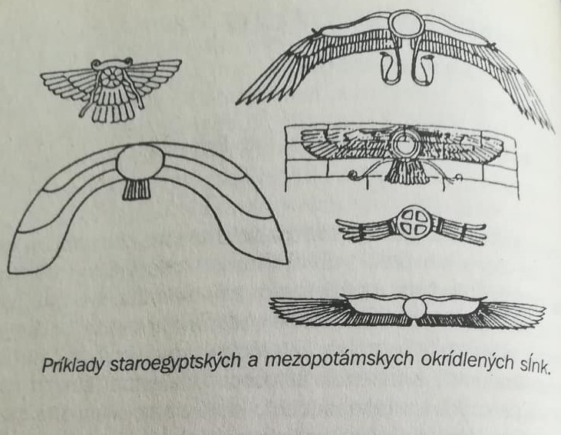

Slide 18
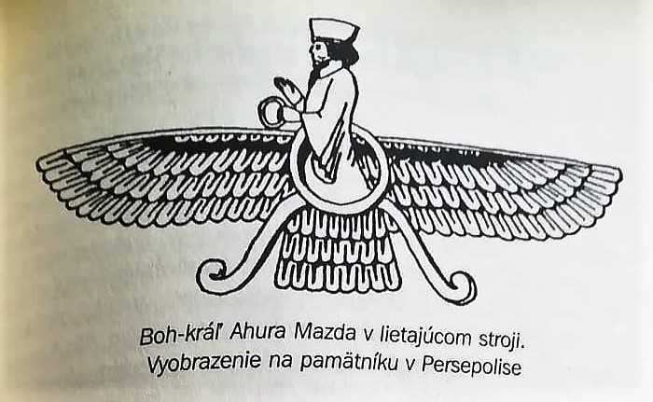
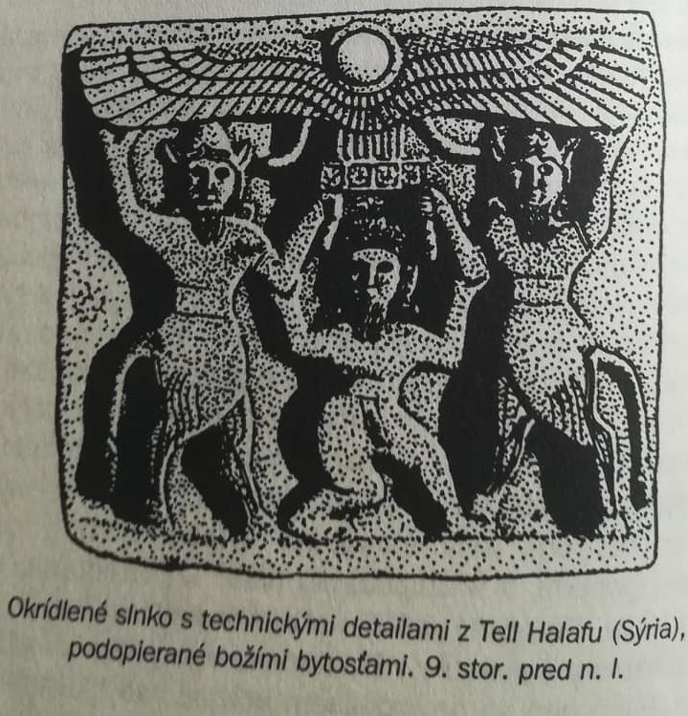
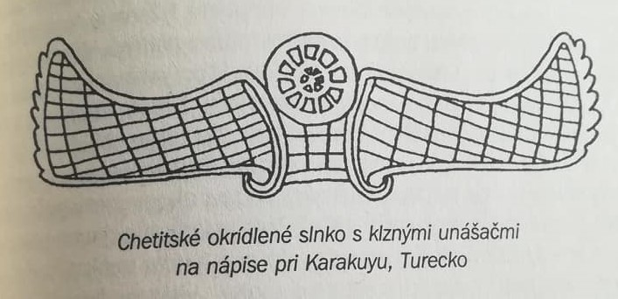

Slide 19
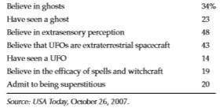

Slide 20
Starovekí Astronauti
Frank Drake
Carl Sagan
SETI (Search for extra-terestial intelligence)

Slide 21
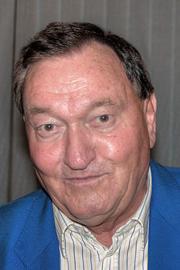
Erich von Däniken
14. 4. 1935, Zofingen, Švajčiarsko
Najväčší zástanca a propagátor teórie mimozemského zásahu v dejinách.
Zakladateľ spoločnosti A.A.S.R.A. (Archaeology, Astronautics SETI Research Association)
,,Dôkazy môjho tvrdenia ťažko nájdeme na našej Zemi, ak sa uspokojíme s doterajšími metódami bádania o minulosti. Nimi nepochybne iba zmnožíme existujúce zbierky ľudských a zvieracích reliktov. Každý objav dostane svoj štítok s číslom, zaradí sa do muzeálnych vitrín a zriadenci múzeí ho budú udržiavať v poriadku.“

Slide 22
Tri základné tézy E. v. Dänikena
Všade na svete sa nachádzajú prehistorické obrazové alebo trojdimenzionálne artefakty- maľby, sochy, alebo aj písomné pramene, ako interpretácie primitívnych spoločenstiev na javy a fenomény, ktoré nevedeli v intenciách svojho poznania vysvetliť. Má ísť tak predovšetkým o reakciu na vyspelejšiu civilizáciu, ktorú v intenciách Dänikenovho naratívu majú reprezentovať mimozemskí návštevníci.
Biologická evolúcia človeka je úplne nemysliteľná, ak z nej vyjmeme vedecký zásah vedecky a technologicky vyspelej mimozemskej civilizácie
Niektoré staroveké artefakty predstavujú tak vyspelú a komplexnú úroveň, že nie je možné, aby sa vyvinuli prirodzeným spôsobom. Úvod do týchto technológií musel byť ľuďom poskytnutý skrz vedenie vyspelejšej mimozemskej civilizácie.

Slide 23
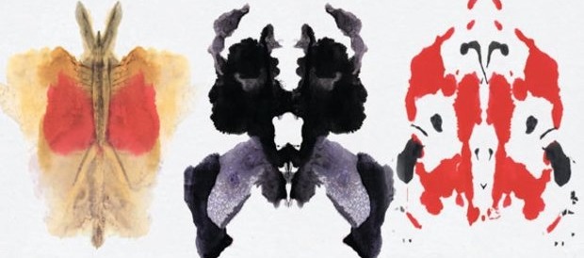
Úroveň jeho posudzovania a pozorovania by sme mohli pripodobniť Roschachovmu testu.

Slide 24
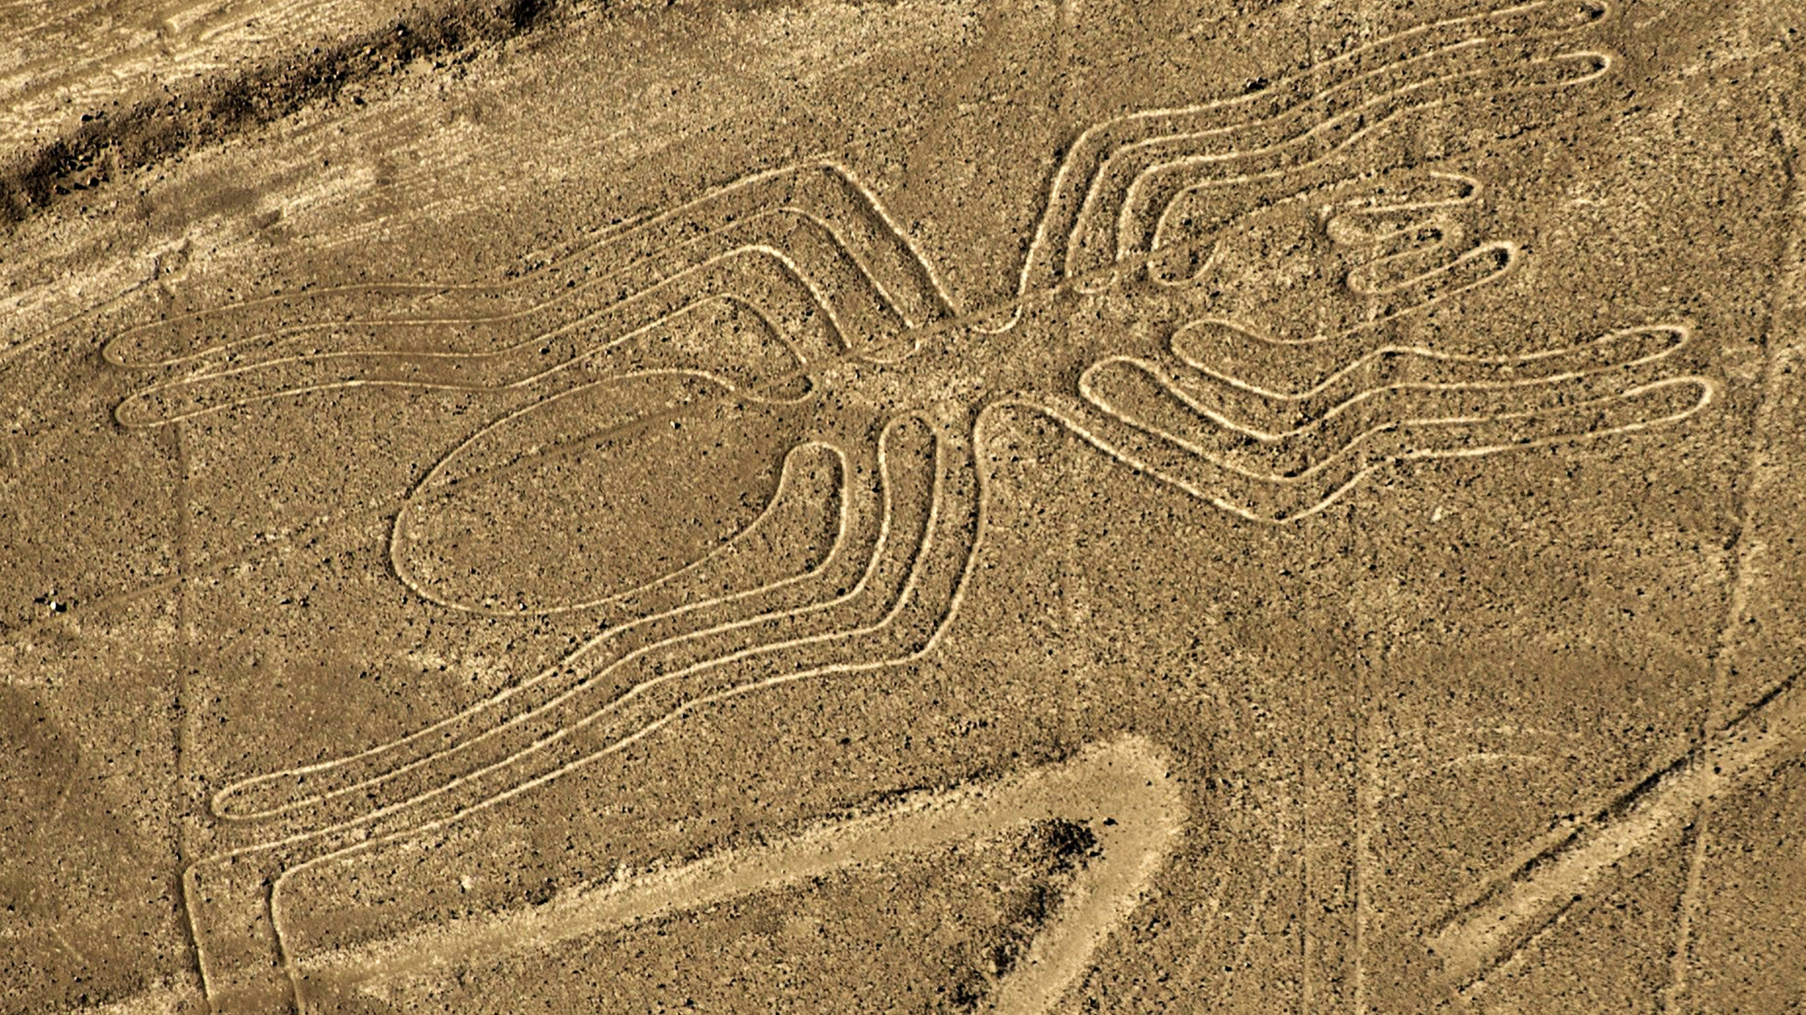
Príklady:

Slide 25
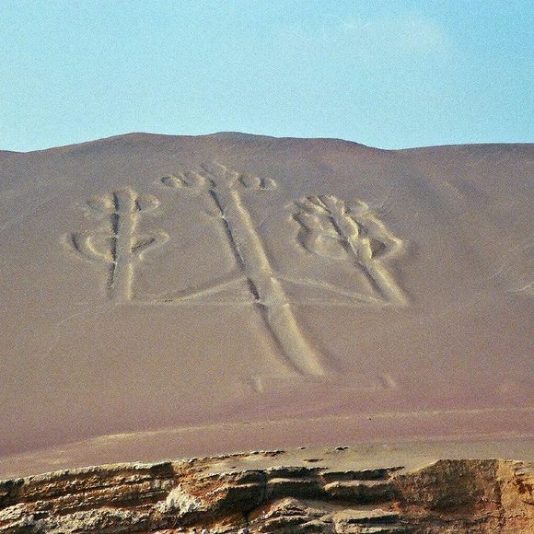
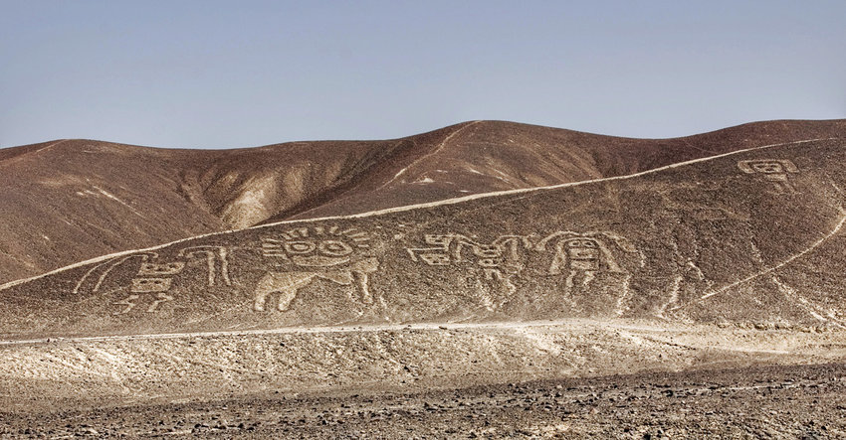
Paracas

Slide 26
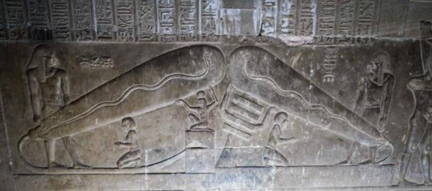
Žiarovky z chrámu bohyne Hathor v Dendere

Slide 27
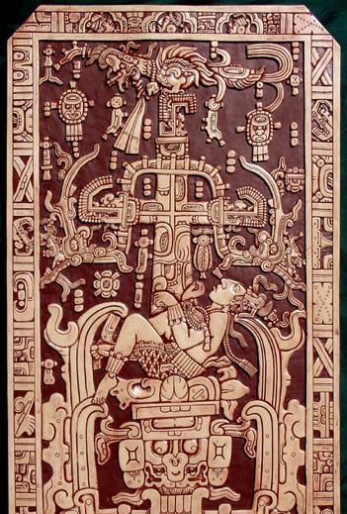
Sarkofág mayského kráľa Pakala z mesta Palenque

Slide 28
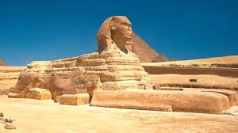
Teória o genetickom zásahu mimozemských civilizácií
Sexuálny kontakt s evolučnými predchodcami ľudí
Laboratórne genetické ovplyvňovanie vývoja rôznych druhov na zemi

Slide 29
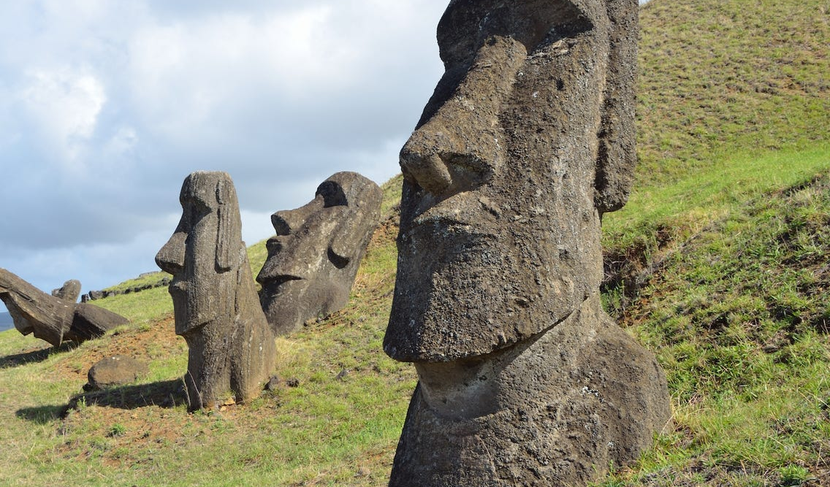
Predstava o vyspelej mimozemskej technike
Ukážkovým príkladom môžu byť sochy Moai.
https://www.youtube.com/watch?v=yvvES47OdmY&ab_channel=NatureNewsteam

Slide 30
Všetko naše poznanie a schopnosti odvodzuje od zásahu mimozemskej civilizácie
,,Pochybovači okrem toho hovoria, že rýchlosť svetla nad 300 000km za sekundu patrí do ríše utópie, pretože Einstein dokázal, že rýchlosť svetla je absolútnou hranicou zrýchlenia... Aj tento protiargument obstojí len potiaľ, pokiaľ vychádzame z toho, že kozmické lode budúcnosti sa budú musieť zdvihnúť zo zeme energiou miliónov litrov pohonných látok a pohybovať sa vo vesmíre len týmto zdrojom energie“ Däniken, E. Späť ku hviezdam. (1996)
,,Nielsovi Bohrovi sa sníval v noci sen, vďaka ktorému zostrojil model atómu, za ktorý dostal v roku 1922 Nobelovu cenu. Tento ,,sen“ bol však naprogramovaný“

Slide 31
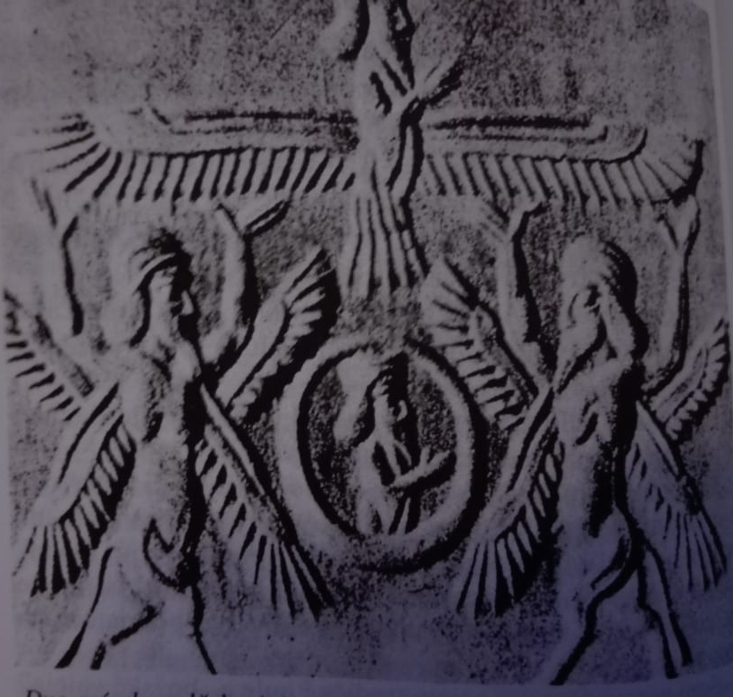
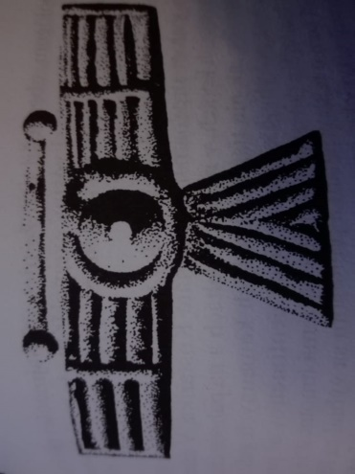

Slide 32
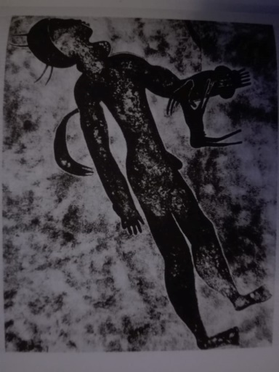
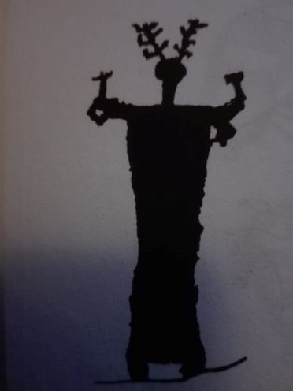
,,Postava na tejto skalnej maľbe z Ti-n-Tazarifu v Tassili má na sebe, ako sa zdá, tesne priliehajúci odev kozmonautov s ovládacím zariadením na pleciach a s anténovými lúčmi na ochrannej prilbe.“
,,Postava ,,boha“ z Val Comonica v severnom Taliansku. Ozdoba hlavy pripomína systém antén. Azda kozmonaut?“

Slide 33
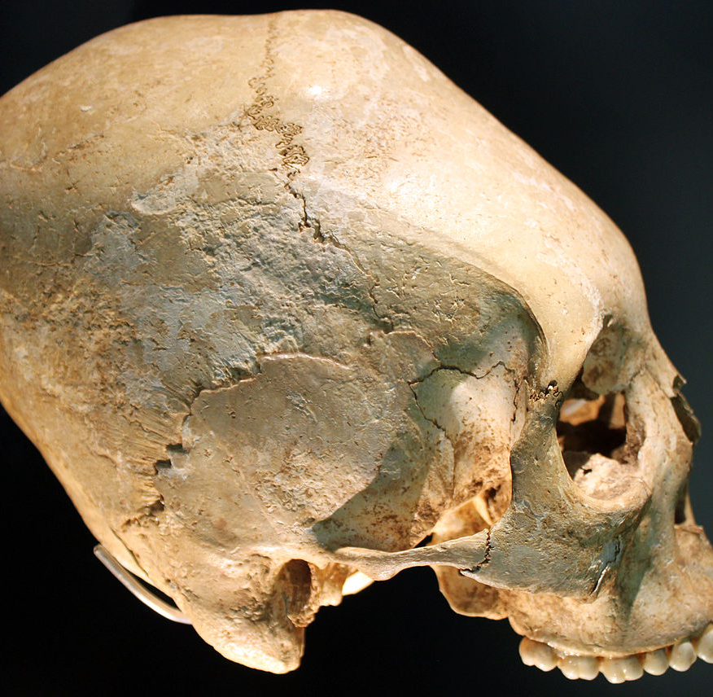
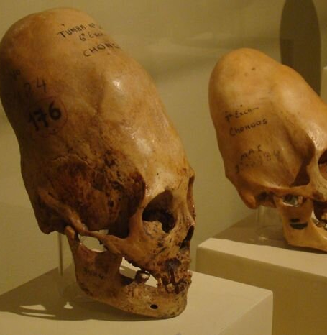
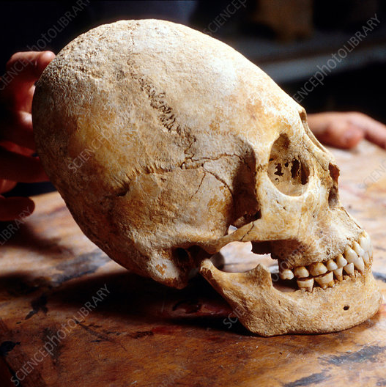

Kraniálna deformácia

Slide 34
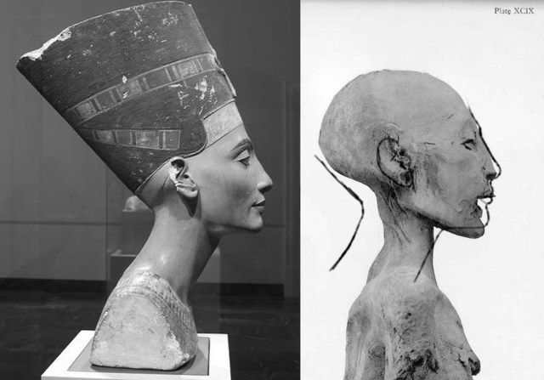
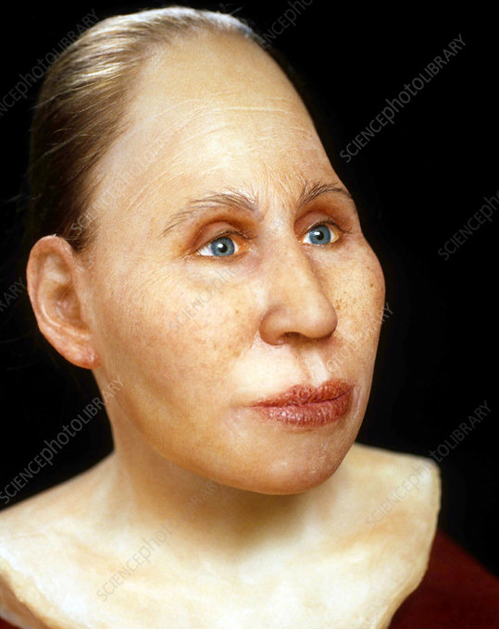
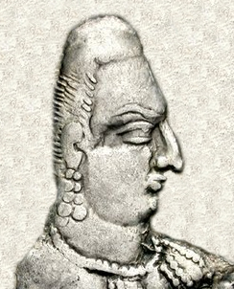
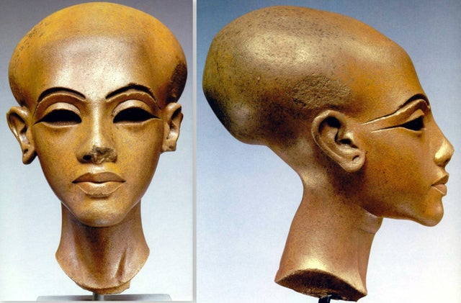

Slide 35
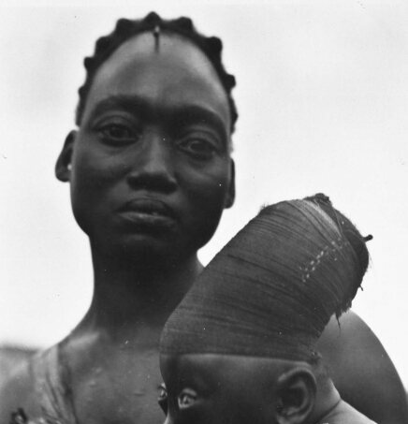
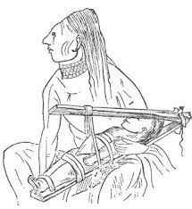
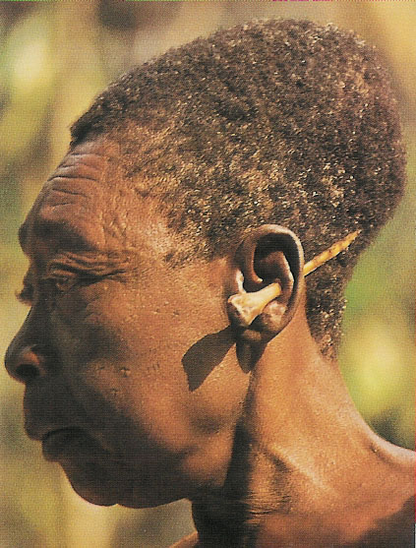
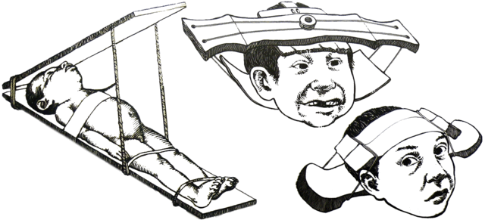

Slide 36
kartograf
„Naskýtá se několik nesnadných otázek. Tyto mapy zcela jistě nakreslili naši předkové — a přece je nepochybné, že byly pořízeny s pomocí nejmodernějších technických prostředků, totiž letecké fotografie. [...] Mapy tureckého admirála ovšem nejsou originály; jsou kopiemi, kopií, vzniklými mnohonásobným opětovným překreslováním. Ale buď jak buď: kdo před tisíciletími zhotovil původní originál, musel nejen létat, ale dokonce i za letu fotografovat.“ Däniken, E. Vzpomínky na budoucnost. 1969 s. 16

Slide 37
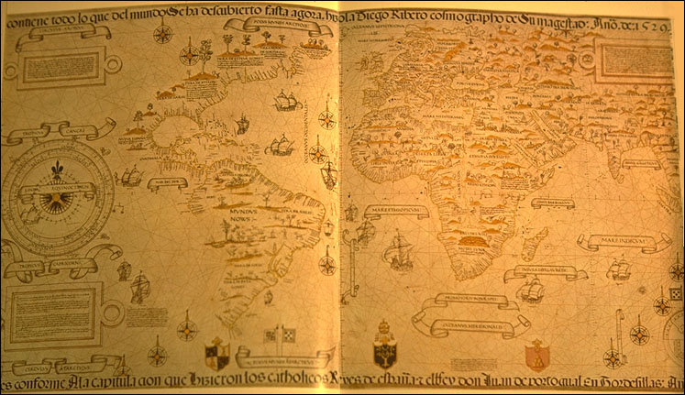
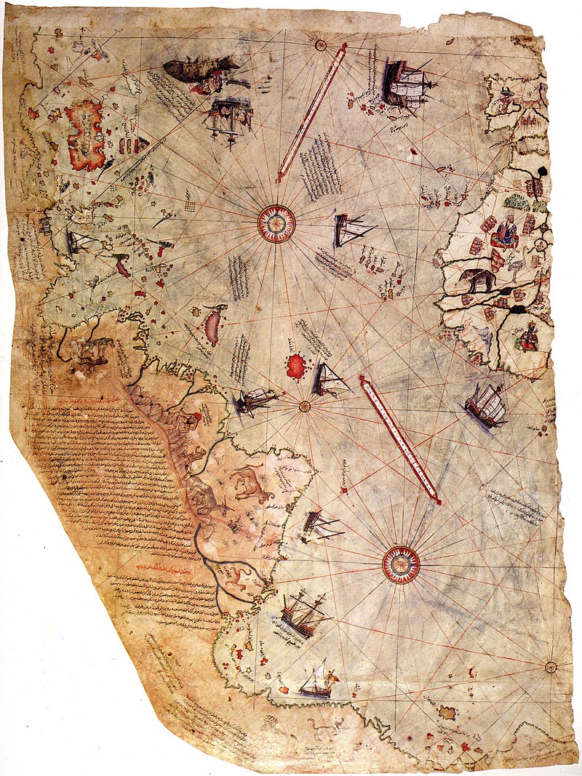
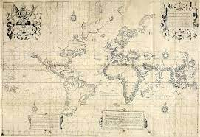

Slide 38
Biblista, inžinier
„Na nerovné cestě se volové odchýlili, vůz se naklonil a hrozilo překocení. Uza přiskočil a podepřel schránku rukou; jako zasažený bleskem padl mrtev k zemi. Schránka úmluvy byla nepochybně nabita elektřinou…“ (s. 38)
„Jestliže bychom ji totiž dnes rekonstruovali podle údajů zachovaných Mojžíšem, vznikl by kondenzátor o napětí několika set voltů. Koruna obepínající schránku měla sloužit k nabití kondenzátoru, vytvářeného zlatými deskami a kladným a záporným vodičem. Jestliže jeden z cherubínů, umístěných na víku, byl magnetický, pak byl reproduktor — neli dokonce jakýsi druh přístroje pro oboustranné spojení mezi Mojžíšem a kosmickou lodí — hotov. Konstrukční detaily schránky úmluvy popisuje s nádhernou podrobností sama bible. Nemusíme ostatně ani dlouho vzpomínat, abychom si uvědomili, že schránka byla podle líčení často obklopena sršícími jiskrami a že Mojžíš, kdykoli právě potřeboval radu a pomoc, používal tohoto „vysílače“.

Slide 39
Ex, 25, 9-21
„Ať mi vyrobí truhlu z akáciového dřeva: bude dva a půl lokte dlouhá, jeden a půl lokte široká a jeden a půl lokte vysoká. Obložíš ji zevnitř i zvenčí čistým zlatem a po jejím obvodu uděláš zlatý věnec. Uliješ pro ni čtyři zlaté kruhy a připevníš je k jejím čtyřem nohám: dva kruhy po jednom jejím boku a dva kruhy po druhém. Z akáciového dřeva zhotovíš tyče a obložíš je zlatem; tyče provlékneš skrz kruhy po bocích truhly, aby se na nich truhla dala nosit. Tyče budou zůstávat v kruzích truhly, nebudou z nich vytahovány. Do té truhly pak vložíš Svědectví, které ti dám.
Vyrobíš k ní také příkrov z čistého zlata, totiž slitovnici: bude dva a půl lokte dlouhá a jeden a půl lokte široká. Vytvoříš také dva cheruby. Zhotovíš je z tepaného zlata na obou koncích slitovnice: jednoho cheruba na jednom konci a druhého na druhém konci. Uděláte cheruby tak, aby vystupovali ze slitovnice na obou jejích koncích. Cherubové ať mají rozpjatá křídla, jimiž budou zastiňovat slitovnici. Ať jsou obráceni čelem k sobě a tvářemi se sklánějí nad slitovnici. Slitovnici pak položíš jako příkrov na truhlu, do níž vložíš Svědectví, které ti dám.“

Slide 40
Literárny vedec
Jak smělá fantazie vymyslela „Sezame, otevři se!", kde se skryje Ali Baba se svými loupežníky? Dnes, kdy nám televize přináší na pouhé stisknutí knoflíku mluvící obrazy, nás už takové nápady pochopitelně neohromují. Ani „Sezame otevři se!" není celkem žádnou hádankou díky automatické obsluze dveří každého většího obchodního domu fotobuňkou. Představivost starých vyprávěčů ovšem musela být tak nepředstavitelná, že proti ní vypadají současní spisovatelé utopických románů jako břídilové. Snad je to tím, že staří vypravěči „nastartovali" svou fantazii zčásti již známým, viděným, prožitým…“

Slide 41
astrofyzik, matematik, geológ a egyptológ
„Je zcela jistě jenom náhodou, že výška Cheopsovy pyramidy, násobena miliardou, odpovídá velmi přibližně vzdálenosti Země od Slunce, tedy 147 504 000 km? Je náhodou, že poledník, probíhající pyramidou dělí souše a oceány na dvě přesně stejné poloviny? Je náhodou, že základna pyramidy, dělena její dvojnásobnou výškou udává známé Ludolfovo číslo 3,1416? Je náhodou, že z rozměrů pyramidy lze odvodit i hmotu Země a že skalní podklad, na němž je postavena, byl pečlivě a přesně nivelován?“
Däniken, Erich von, Vzpomínky na budoucnost, Orbis, Praha, 1970, s. 66

Slide 42
Veštec
„Příští generace se v kosmu setkají s mnoha netušenými životními formami. I když to již nezažijeme, naši potomci se budou muset smířit s poznáním, že nereprezentují nejen jediné, ale ani nejstarší inteligentní bytosti ve vesmíru.“ s. 7

Slide 43
„Vzhledem k tomu, že tak mnoho argumentů svědčí proti učebnicovým tvrzením, je snad dovoleno se otázat, zda se tu nedostali ke slovu i „bohové", přinejmenším prostřednictvím požadavků sdělených ústy kněžstva. Jestliže takové vysvětlení připustíme, podepřeli jsme naši teorii o utopické minulosti lidstva dalším důležitým argumentem. Poledník pyramidy totiž dělí kontinenty a oceány na dvě stejné půle a kromě toho je pyramida právě v „těžišti" kontinentu. Není-li to ovšem čirou náhodou — a my se velice zdráháme takovým náhodám uvěřit — pak určily stavební místo bytosti znamenitě informované o skutečném tvaru Země a o rozdělení souší a pevnin. Vzpomeňme na mapu Piri Reise! Všechno přece nemůžeme vykládat jen shodou okolností nebo báchorkami.“

Slide 44
